Slide 1

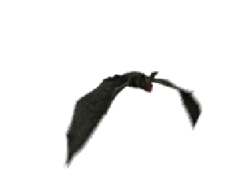
HIŠA STRAHOV

Slide 2


Slide 8


Slide 19
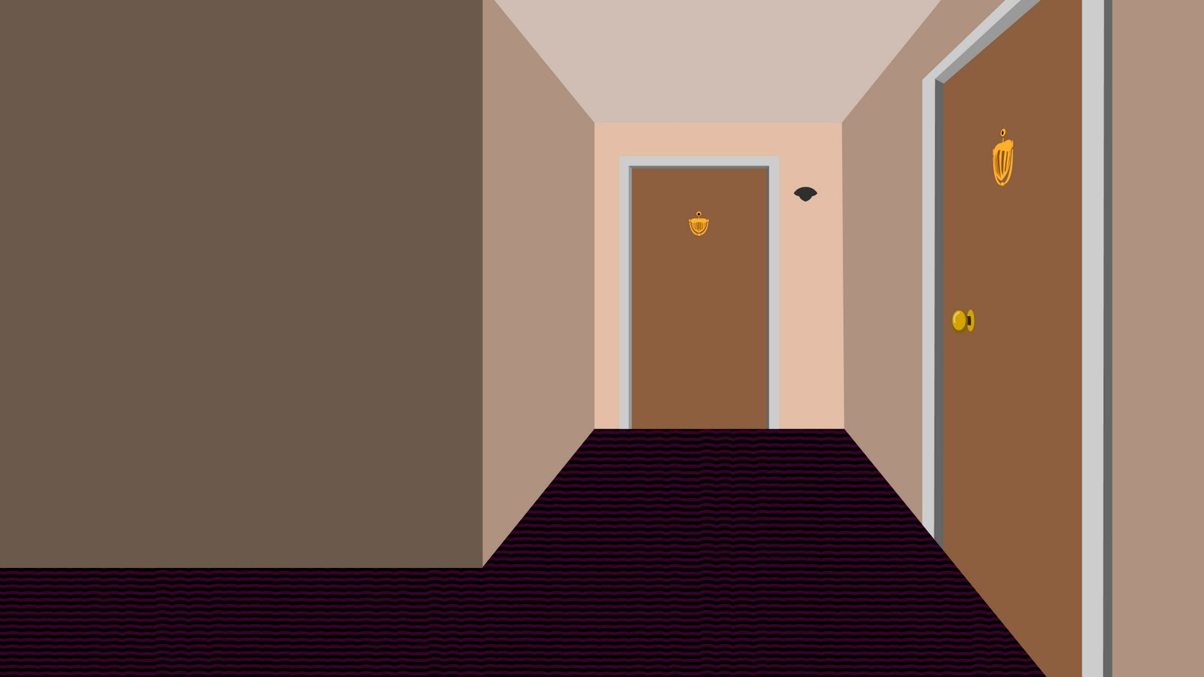


Slide 27
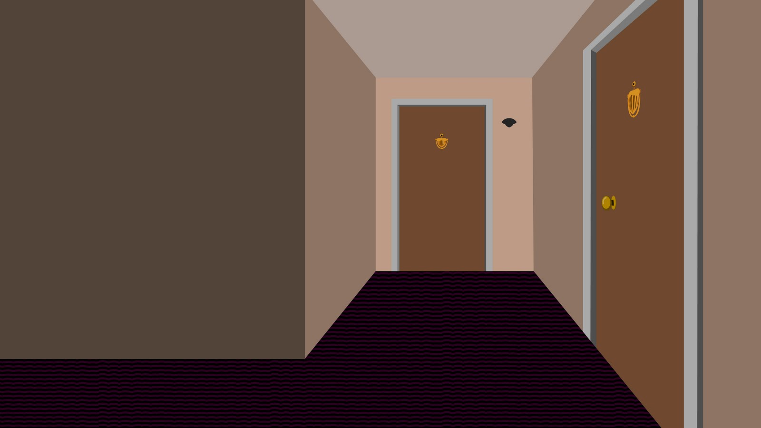

Slide 28
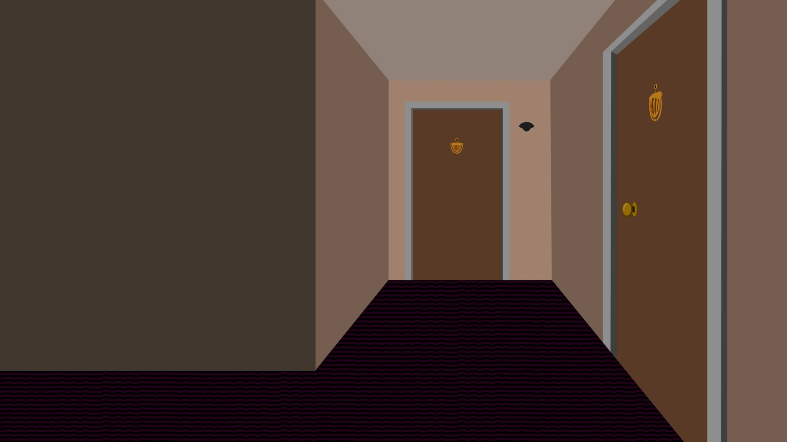

Slide 29
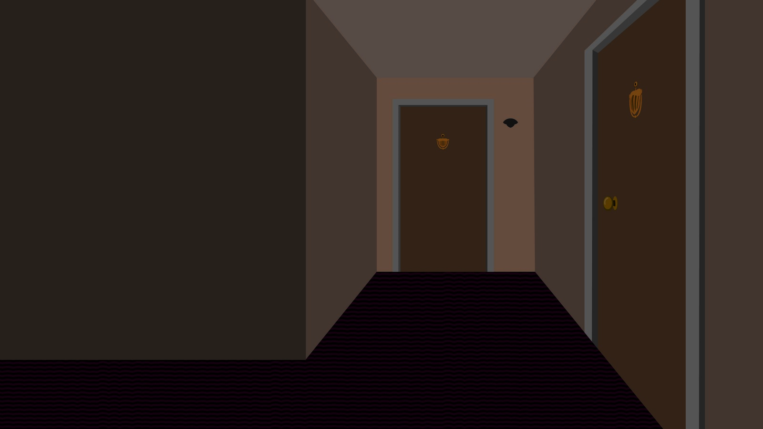

Slide 30
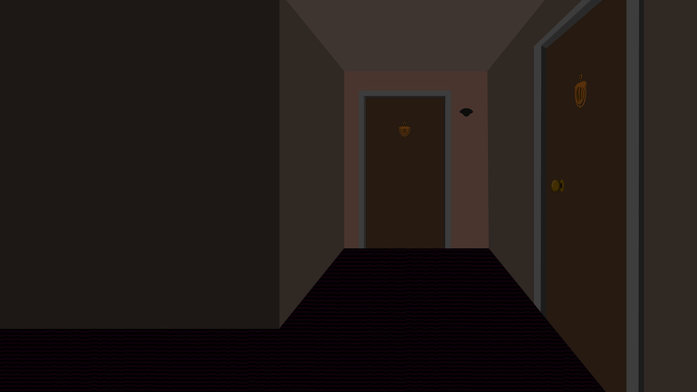


Slide 33
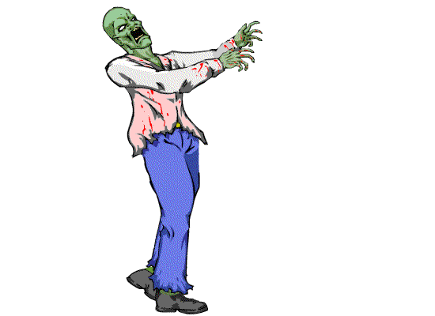

Slide 34


Slide 38
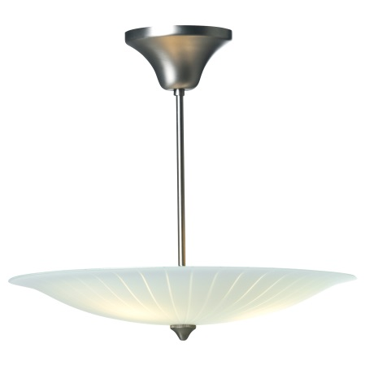


Slide 51


Slide 64


Slide 65
avtorja
Taša Ćirić, 7. razred
Jaka Nabergoj, 7. razred

Slide 66
glasovi
Taša Ćirić, 7. razred
Ayla Smajić, 7. razred

Slide 67
mentorici
Urška Tušar
Mojca Kristan

Slide 68
OSNOVNA ŠOLA PRESTRANEK
APRIL, 2014

